Slide 1


г. Москва
ГБОУ детский сад №2056
2013-2014 учебный год

Slide 2
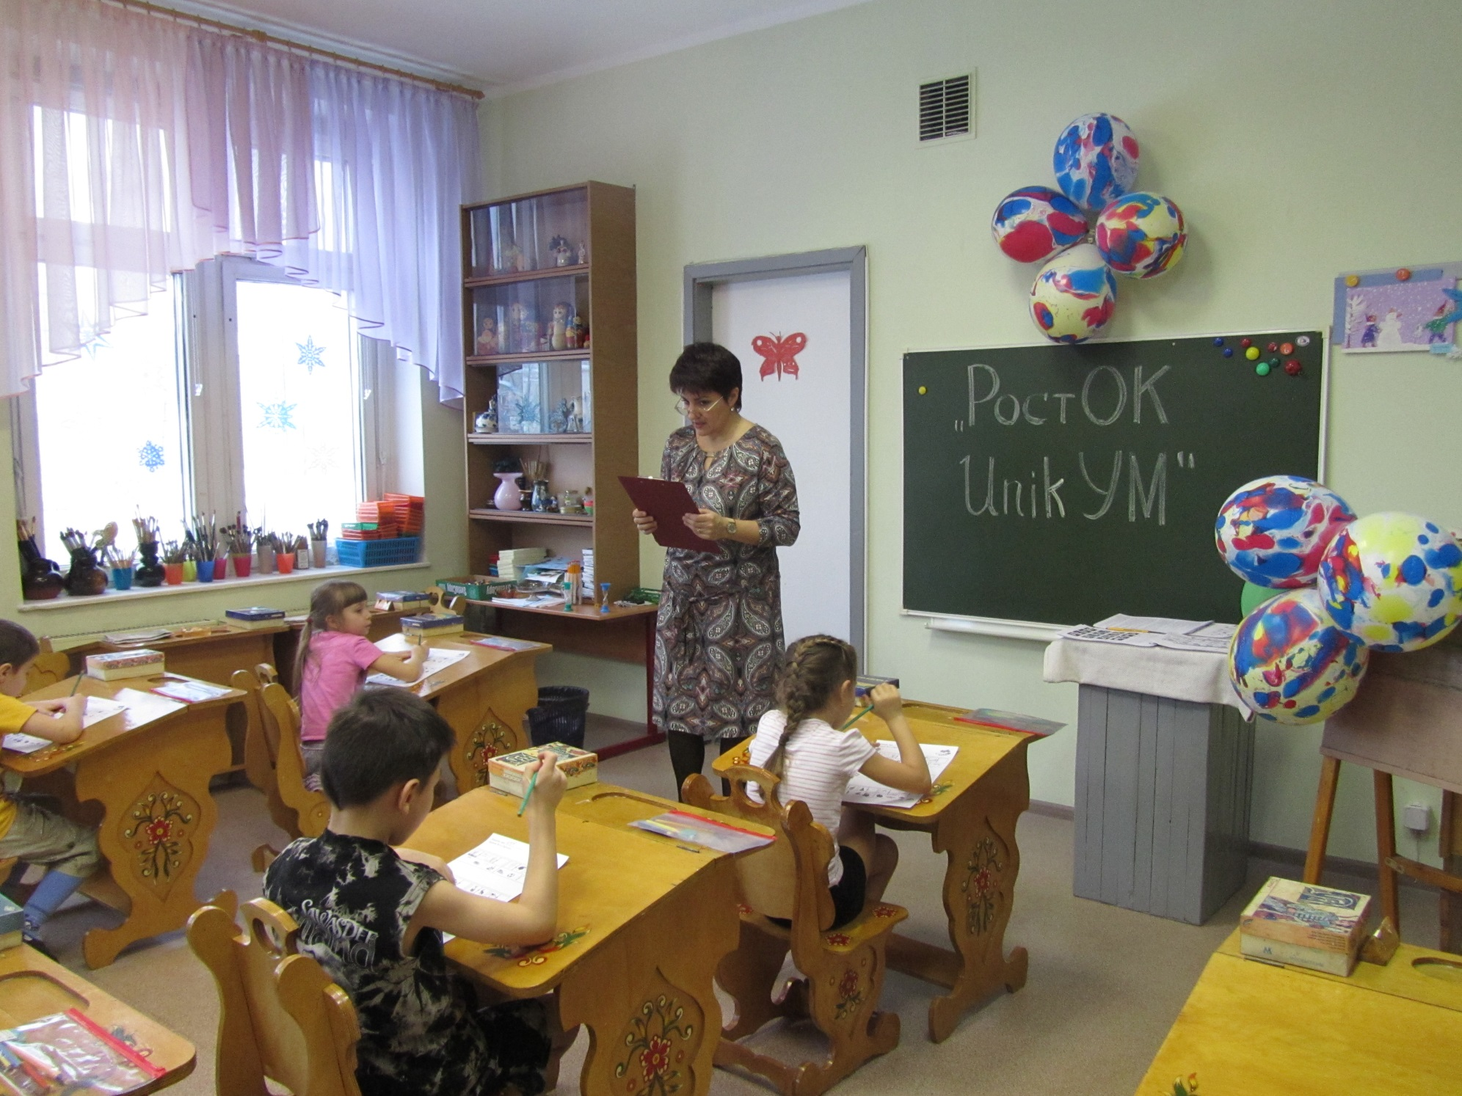

Slide 3
